Slide 1
ВЗАИМОСВЯЗЬ УВЛЕЧЕННОСТИ И УДОВЛЕТВОРЕННОСТИ ТРУДОМ СОТРУДНИКОВ ФИНАНСОВОЙ ОРГАНИЗАЦИИ С РАЗЛИЧНЫМИ МОТИВАЦИОННЫМИ КОМПЛЕКСАМИ
ФЕДОРИНОВ ВЛАДИСЛАВ

Slide 2
План семинара
Понятие увлеченность работой (work engagement)
Интегративная модель увлеченности работой в контексте рабочих ресурсов-требований
Понятие удовлетворенность работой в рамках интегративной модели увлеченности
Мотивация профессиональной деятельности К. Замфир
Цель, задачи и модель исследования
Обсуждение результатов и выводы

Slide 3
Увлеченность работой
– антипод «выгоранию», содержащий три компонента: энергию, включенность, профессиональную эффективность (по аналогии с компонентами «выгорания» – истощение, цинизм, недостаток профессиональной эффективности) (Maslach & Leiter, 1997);
– стойкое позитивное и приносящее удовлетворение состояние, связанное с работой, которое характеризуется энергичностью (бодростью), энтузиазмом (преданностью) и поглощенностью деятельностью (Schaufeli et al., 2002).

Slide 4
Подход В. Шауфели и А. Бэккер
«выгорание» ≠ увлеченность работой – это отдельные явления!
Увлеченность работой - это показатель психоэмоционального благополучия в труде, отражающего соотношение внутренней и внешней мотивации труда.

Slide 5
Мотивационная модель увлеченности работой предложенная В. Шауфели
энергичность (бодрость, мощь) – «vigor» – определяется высоким уровнем энергии и психологической устойчивости в процессе работы, готовностью выкладываться на работе сполна и упорством в преодолении трудностей;
энтузиазм (преданность) – «dedication» – характеризуется сильной психологической причастностью к работе, объединенной с осмысленностью и чувством собственной значимости, энтузиазмом, вдохновением, гордостью и принятием вызовов;
поглощенность деятельностью (погруженность) – «absorption» – представляет полную концентрацию на работе, радостное погружение в работу, вследствие чего человек не замечает хода времени и испытывает сложности при выходе из рабочего состояния.

Slide 6
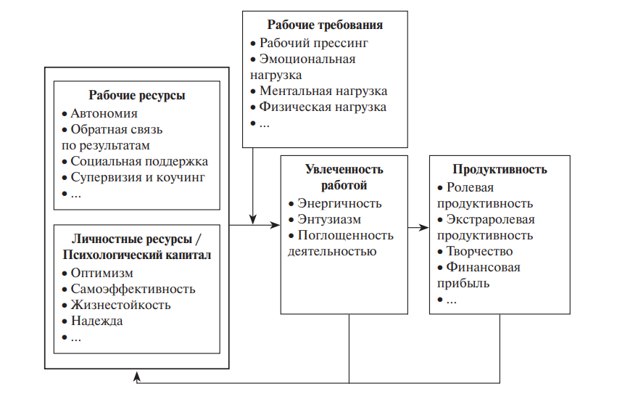
Модель увлеченности работой в контексте рабочих ресурсов-требований (Bakker & Leiter, 2010)

Slide 7
Удовлетворенность работой в рамках интегративной модели
Рабочие ресурсы включают физические, социальные, организационные аспекты работы (Schaufeli, Bakker, 2004; Bakker, Leiter, 2010), которые помогают редуцировать рабочие требования, связанные с высокой психофизиологической и психологической «ценой».
Связь увлеченности работой с удовлетворенностью процессом и содержанием труда достаточно очевидна: чем более человек погружен в деятельность и предан ей, тем больше ему нравятся процесс и результат этой деятельности. В этой же логике увлеченный работой человек удовлетворен тем, в каких условиях эта работа протекает, как она организована. (Мандрикова, 2012)
В данной работе

Slide 8
Мотивация профессиональной деятельности К.Замфир
Внутренняя мотивация (ВМ): мотивация, возникающая из потребностей самого человека и связанная непосредственно с процессом и результатом труда, на основе которой он трудится с удовольствием, без какого-либо внешнего давления;
Внешняя позитивная мотивацию (ВПМ): содержит мотивы, лишь опосредованно связанные с процессом и результатом труда: материальное стимулирование, продвижение по работе, одобрение со стороны коллег и коллектива, престиж, т.е. те стимулы, ради которых человек считает нужным приложить свои усилия;
Внешняя отрицательная мотивация (ВОМ): включает мотивы, не связанные непосредственно с процессом и результатом труда, но имеющие негативную эмоциональную окраску избегания: наказания, критику, осуждение, штрафы и т.п.;
Мотивационный комплекс: Структура мотивации трудовой деятельности включающая три компонента: внутреннюю мотивацию (ВМ), внешнюю положительную мотивацию (ВПМ) и внешнюю отрицательную мотивацию (ВОМ).

Slide 9
Мотивация профессиональной деятельности в рамках модели
Внутренняя мотивация нацелена на реализацию собственного желания выполнения работы, связанного с получением удовольствия от работы, тем самым схожа с увлеченностью работой (Бодров, 2001).
Внешняя мотивация в теории К. Замфира может показать насколько значима удовлетворенность для мотивов профессиональной деятельности связанная с положительными аспектами работы (ВПМ) и отрицательными (ВОМ).

Slide 10
Цель и предмет исследования
Цель: выявить связи между компонентами удовлетворенности работой (рабочими ресурсами) и увлеченностью деятельностью сотрудников с разными по своей структуре мотивационными комплексами.
Предмет исследования: взаимосвязь удовлетворенности работой и увлеченности деятельностью сотрудников организации с разными по своей структуре мотивационными комплексами.

Slide 11
Методики
Метод: Опрос. Исследование состоит из прохождения методик:
1) Методика «Мотивация профессиональной деятельности» К. Замфир в модификации А. А. Реана (Реан, 2013)
2) «Утрехтская шкала увлеченности работой» (UWES-17) в адаптации Д. Кутузовой (Кутузова, 2006)
3) Методика «Удовлетворенность работой» В. А. Розановой (Никишина, Василенко, 2006)
Выборка: в исследовании приняло участие 249 сотрудников российской финансовой организации.

Slide 12
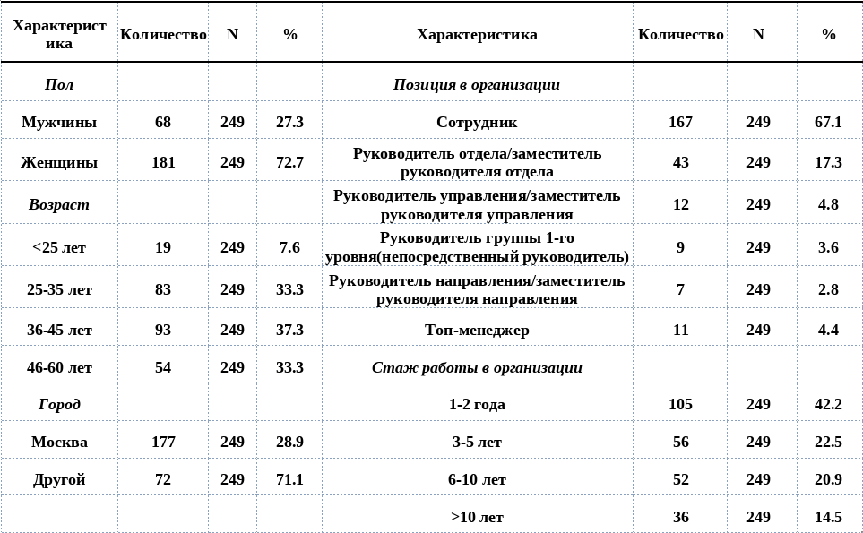
Выборка

Slide 13
Описание методов анализа данных
One-way ANOVA (Welch’s) и апостериорного теста Геймса-Хоуэла: использовался на нахождения статистически значимых различий по результатам методик в группах по биографическим признакам;
Критерий Колмогорова-Смирнова: для проверки распределений результатов методик на нормальность;
Разведочный факторный анализ: для выявления компонентов удовлетворенности из методики «Удовлетворенность работой» В.А. Розановой;
Корреляция Спирмена: для определения взаимосвязи компонентов удовлетворённости с субшкалам увлеченности.

Slide 14
UWES-17
Опросник состоит из 17 пунктов, составляющих три шкалы увлеченности работой: энергичность (6 пунктов), энтузиазм (5 пунктов), поглощенность деятельностью (6 пунктов). Испытуемые оценивают, насколько часто они испытывают то или иное переживание по отношению к своей работе, по 7-балльной шкале от "никогда" (0 баллов) до "каждый день" (6 баллов). Далее рассчитывается средний показатель по каждой шкале, который сравнивается со статистическими нормами, и определяется степень выраженности каждой из трех шкал.

Slide 15
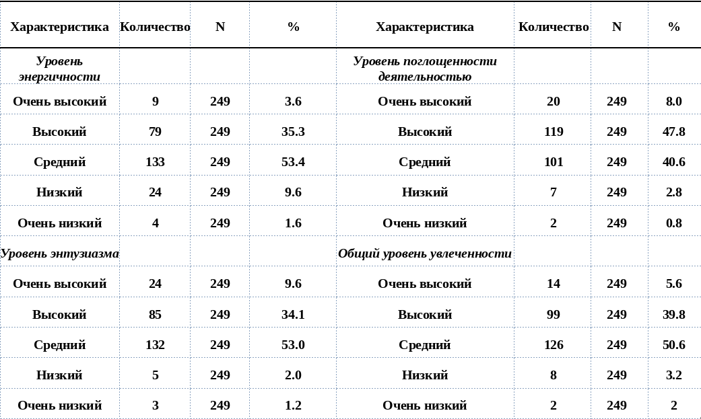

Slide 16
Статистически значимые различия в группах
С помощью One-way ANOVA (Welch’s) и апостериорного теста Геймса-Хоуэла было выявлено, что значения по субшкалам энергичности, поглощенности работой и общей увлеченности для возрастной группы 25-35 лет, отличаются от групп 36-45 лет и 46-60 лет (p <0.05), при этом с отрицательной разницей средних, то есть более молодые сотрудники организации набирают меньше баллов, чем их старшие коллеги.

Slide 17
Удовлетворенность работой В.А. Розановой
Опросник состоит из 14 пунктов, каждый из которых представляет разный аспект удовлетворенности работой. Респондентам предлагается оценить степень своей удовлетворенности по 5-балльной шкале от "вполне удовлетворен" (1 балл) до "крайне неудовлетворен" (5 баллов), кроме 14-го пункта, который при пилотном исследовании вызывал непонимание сути пункта у респондентов.
14-ый пункт в оригинальной методике “Ваша удовлетворенность работой в той степени, которая может повлиять на ваше решение искать другую работу” был заменен на “Способствует ли Ваш уровень удовлетворенности работой принятию решения искать другую работу”, а ответы по 5-балльной шкале Лайкерта были заменены на интервал от “совсем не способствует” (1 балл) до 5 – очень способствует (5 баллов). По результатам обследования можно набрать от 14 до 70 баллов. Если человек набирает 40 и более баллов, то это свидетельствует о его неудовлетворенности работой. Чем меньше баллов набирает работник, тем выше у него удовлетворенность работой.

Slide 18
Результаты методики

Slide 19
Выделение аспектов удовлетворенности работой
№ п/п | Пункты опросника | 𝛼, если исключить пункт
1 | Ваша удовлетворенность предприятием (организацией), где вы работаете | 0.866
2 | Ваша удовлетворенность физическими условиями (жара, холод, шум и т.д.) | 0.878
3 | Ваша удовлетворенность работой. | 0.863
4 | Ваша удовлетворенность слаженностью действий работников | 0.876
5 | Ваша удовлетворенность стилем руководства вашего начальника | 0.870
6 | Ваша удовлетворенность профессиональной компетенцией вашего начальника | 0.875
7 | Ваша удовлетворенность заработной платой в смысле соответствия трудозатратам | 0.865
8 | Ваша удовлетворенность заработной платой в сравнении с тем, сколько за такую же работу платят на других предприятиях (в других организациях) | 0.867
9 | Ваша удовлетворенность служебным (профессиональным) продвижением | 0.864
10 | Ваша удовлетворенность возможностями продвижения | 0.862
11 | Ваша удовлетворенность тем, как вы можете использовать свой опыт и способности | 0.868
12 | Ваша удовлетворенность требованиями работы к интеллекту | 0.869
13 | Ваша удовлетворенность длительностью рабочего дня | 0.889
14 | Способствует ли Ваш уровень удовлетворенности работой принятию решения искать другую работу | 0.863
№ п/п | Факторы
 | 1 | 2 | 3 | 4 | 5 | 6 | Уникальность
1 | 0.721 |  |  |  |  |  | 0.3633
2 | 0.471 |  |  |  |  |  | 0.6892
3 | 0.695 |  |  |  |  |  | 0.2810
4 |  |  |  |  |  | 0.709 | 0.3696
5 |  |  |  | 0.768 |  |  | 0.2065
6 |  |  |  | 0.821 |  |  | 0.3459
7 |  | 0.906 |  |  |  |  | 0.1301
8 |  | 0.729 |  |  |  |  | 0.2957
9 |  |  | 0.615 |  |  |  | 0.2836
10 |  |  | 0.896 |  |  |  | 0.0880
11 |  |  |  |  | 0.903 |  | 0.1596
12 |  |  |  |  | 0.541 |  | 0.4974
13 |  | 0.383 |  |  |  |  | 0.7919
14 | 0.540 |  |  |  |  |  | 0.3883
Удовлетворенность работой в целом (УРЦ)
Удовлетворенность ЗП и трудозатратами (УЗТ)
Удовлетворенность возможностями продвижения (УВП)
Удовлетворенность начальством (УН)
Удовлетворенность самореализацией на работе (УСР)
Удовлетворенность коллективом (УК)

Slide 20
Мотивация профессиональной деятельности К. Замфир
Опросник представляет собой 7 пунктов, которые описываю мотивы профессиональной деятельности, респондентам предлагается оценить значимость для них представленных мотивов по 5-балльной шкале Лайкерта, от “в очень небольшой мере” (1 балл) до “в очень большой мере” (5 баллов). На основании полученных результатов выявляется мотивационный комплекс личности, который представляет собой тип соотношения между собой трех видов мотивации: внешней положительной (ВПМ), внешней отрицательной (ВОМ), а также внутренней мотивации (ВМ).

Slide 21
Мотивационный комплекс по К. Замфир
На основе баллов, полученных по трем видам мотивации автором, предлагается выделение ведущей мотивации, которая определяется как тот вид мотивации, который более выражен по сравнению с другими. Также предлагается выделение наилучшего, наихудшего и смешанного мотивационного комплекса, которые определяются особым типом соотношения трех видов мотивации.
К наилучшим и оптимальным мотивационным комплексам относятся следующие сочетания: ВМ>ВПМ>ВОМ и ВМ=ВПМ>ВОМ. Наихудший мотивационный комплекс, по мнению авторам методики, представляет собой сочетание ВОМ>ВПМ>ВМ. Все остальные сочетания мотивационного комплекса являются смешанными.
Чем оптимальнее мотивационный комплекс, тем больше активность мотивирована содержанием деятельности и стремлением к позитивным результатам, что в свою приводит к уменьшению уровня эмоциональной нестабильности. И наоборот, чем больше деятельность обусловлена мотивами избегания, страха порицания и желанием “не быть наказанным”, которые превалируют над ценностями самой деятельности и внешней положительной мотивацией, тем выше уровень эмоциональной нестабильности

Slide 22
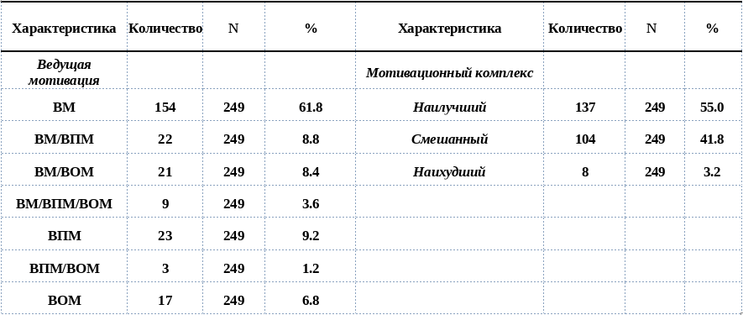
Результаты методики

Slide 23
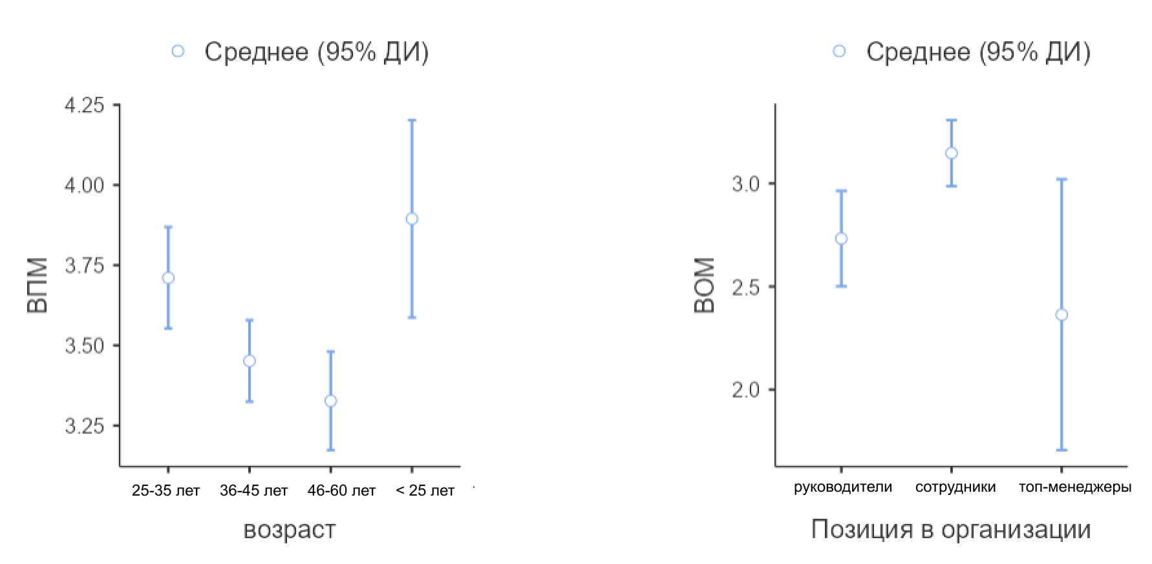
Статистически значимые различия в группах

Slide 24
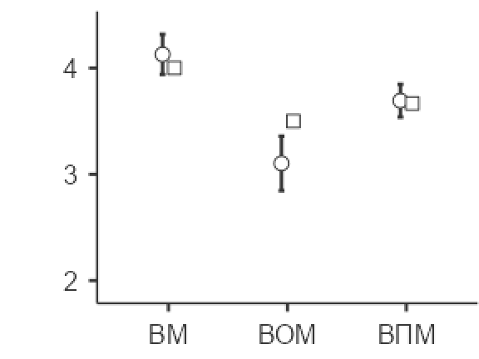
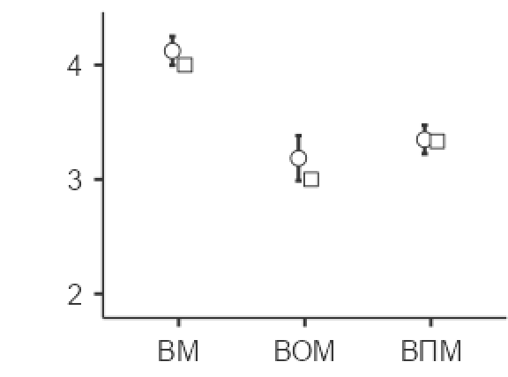
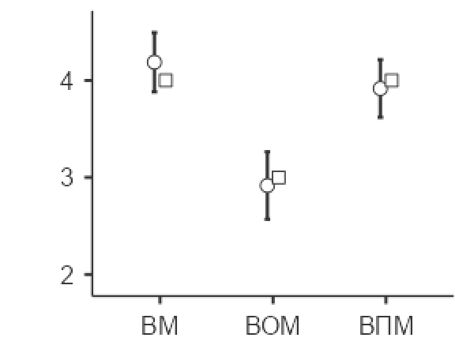
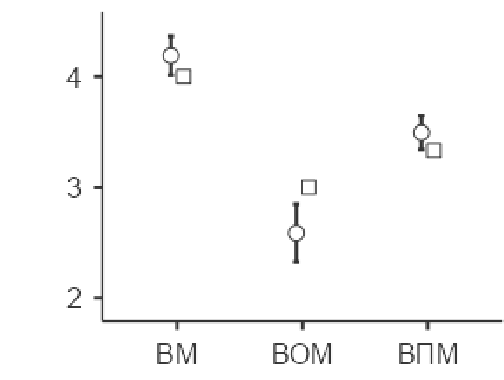
Обсуждение полученных результатов
При анализе результатов методик «Мотивация профессиональной деятельности» К. Замфир в модификации А. А. Реана и «Утрехтская шкала увлеченности работой» (UWES-17) были получены значимые различия в субшкалах энергичность, поглощенность деятельность (и соответственно общего балла увлеченности) и ВПМ между молодыми сотрудниками (менее 25 лет и 25-35 лет) и более взрослыми сотрудниками (36-45 лет и 46-60 лет). Также было обнаружено, что существуют значимые различия во ВОМ между группами иерархически разными позициями занимаемыми сотрудниками в организации. Таким образом мы можем утверждать, что на структуру комплекса мотивации существенное влияние оказывает возраст сотрудника и его иерархическая позиция в организации. Мы также может утверждать, что на увлеченность работой также существенное влияние оказывает возраст сотрудника. Исходя из этих утверждения мы выделяем из выборки 4 группы, которые будут различаться по структуре мотивационного комплекса (ВПМ и ВОМ) и увлеченности работой, а именно:
Молодые сотрудники (МС)
Взрослые сотрудники (ВС)
Молодые руководители (МР)
Взрослые руководители (ВР)
Группа | Мотивационный комплекс □ – Median ○ – Mean (95% CI) | N | ВМ | ВОМ | ВПМ | Увлеченность (общий балл)
МС |  | 78 | Среднее = 4.13 Медиана = 4.00 SD = 0.851 SE = 0.0963 | Среднее = 3.10 Медиана = 3.50 SD = 1.155 SE = 0.1308 | Среднее = 3.69 Медиана = 3.67 SD = 0.696 SE = 0.0788 | Среднее = 72.8 Медиана = 75.5 SD = 16.8 SE = 1.90
ВС |  | 89 | Среднее = 4.12 Медиана = 4.00 SD = 0.609 SE = 0.0646 | Среднее = 3.19 Медиана = 3.00 SD = 0.949 SE = 0.1006 | Среднее = 3.35 Медиана = 3.33 SD = 0.601 SE = 0.0637 | Среднее = 78.36 Медиана = 79.0 SD = 12.072 SE = 1.2796
МР |  | 24 | Среднее = 4.19 Медиана = 4.00 SD = 0.763 SE = 0.156 | Среднее = 2.92 Медиана = 3.00 SD = 0.868 SE = 0.177 | Среднее = 3.92 Медиана = 4.00 SD = 0.744 SE = 0.152 | Среднее = 72.9 Медиана = 74.50 SD = 12.507 SE = 2.553
ВР |  | 58 | Среднее = 4.19 Медиана = 4.00 SD = 0.681 SE = 0.0894 | Среднее = 2.59 Медиана = 3.33 SD = 1.014 SE = 0.156 | Среднее = 3.49 Медиана = 3.33 SD = 0.590 SE = 0.0775 | Среднее = 77.45 Медиана = 79.00 SD = 9.809 SE = 1.2880

Slide 25
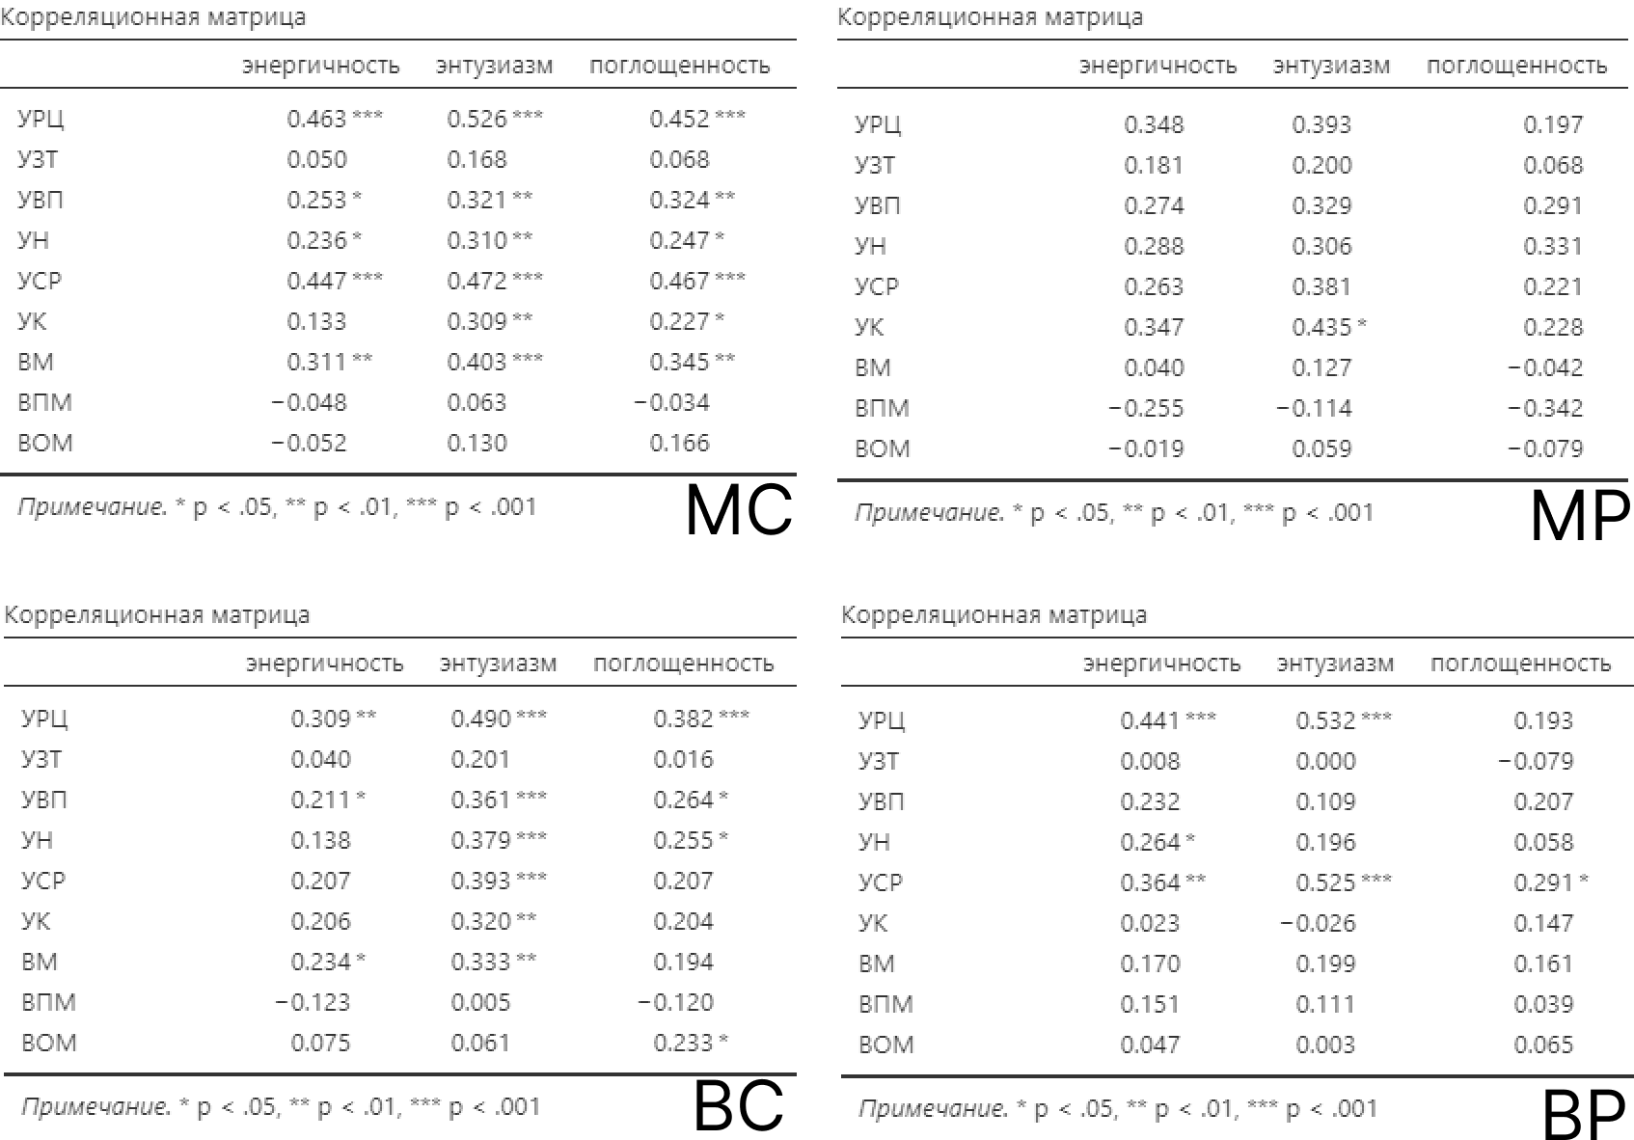
Обсуждение полученных результатов
Взаимосвязь между увлеченностью работой и различными компонентами удовлетворенности трудом позволяют выявить те составляющие трудовой деятельности, которые потенциально могут определять готовность сотрудника к вовлеченной, активной, целенаправленной работе, так как все компоненты удовлетворенности трудом отражают различные аспекты трудовой деятельности. В данном исследовании рассматривались следующие компоненты удовлетворенности:
Удовлетворенность работой в целом (УРЦ)
Удовлетворенность ЗП и трудозатратами (УЗТ)
Удовлетворенность возможностями продвижения (УВП)
Удовлетворенность начальством (УН)
Удовлетворенность самореализацией на работе (УСР)
Удовлетворенность коллективом (УК)

Slide 26
Выводы
В ходе анализа результатов нами были найдены значимые взаимосвязи между субшкалами увлеченности и компонентами удовлетворенности работой в разных группах сотрудников.
На структуру мотивационного комплекса по методике К. Замфира значимое влияние оказывает возраст и иерархическое положение сотрудника в организации. Нами была предпринята попытка увеличить гомогенность структуры мотивационного комплекса (в особенности внешней мотивации), а также увлеченности в работу путем выделения 4 подгрупп из выборки.
Несмотря на то, что комплексы очень похожи по своей структуре, а почти у всех сотрудников высокая внутренняя мотивация, мы можем предполагать, что соотношение видов внешней мотивации (ВОМ и ВПМ) может дать нам ценную информацию о том, как именно можно повлиять на удовлетворенность определенных аспектов и следовательно их увлеченность. К примеру, для молодых сотрудников с высокой внешней позитивной мотивацией важны возможности самореализации себя в работе, продвижение по карьерной лестнице и профессиональное развитие, перспективы увеличения заработной платы и справедливо предполагать то что, если компания покажет им эти перспективы это позитивно повлияет на их увлеченность, что в свою очередь приведет к высокой отдаче на рабочем месте и повышенной продуктивности.

